Slide 1


钢材供需形势向好，黑色盘面整体偏强运行
2023年2月24日
钱龙 从业资格证号：F3077614 投资咨询资格证号：Z0017608

Slide 2

一周价格观察（周五数据）
品种 | 主力合约收盘（涨跌） | 现货价格（涨跌） | 基差 | 月差
螺纹 | 4224（-4） | 4310（-20） | 86 | 60
热卷 | 4296（+11） | 4300（0） | 4 | 66
铁矿 | 909.5（+1） | 960（-5） | 50.5 | 51
焦炭 | 2952.5（+23） | 2760（+50） | -192.5 | 128.5
焦煤 | 2049.5（+29） | 2120（0） | 70.5 | 153.5

Slide 3
逻辑及策略
本周黑色市场上半周持续反弹，螺纹、铁矿继续创下2月新高。下半周做多情绪有所回落，各品种高位震荡。 螺纹钢方面，据我的钢铁网数据，本周螺纹产量增加18.82万吨至282.17万吨，社库环比增加3.82万吨至915.94万吨，厂库环比减少15.33万吨至337.3万吨，表观消费量环比回升71.91万吨至293.68万吨。螺纹总库存由降转升，总库存低于去年农历同期67.5万吨，库存表现好于过去几年同期水平。螺纹表需同比环比均继续回升，下游需求仍在加快恢复。不过近期螺纹价格上涨幅度较大，终端接受需要一个过程，且铁矿石价格在交易所对部分合约限额后出现减仓回调，对市场情绪有一定影响。预计短期螺纹盘面或高位整理为主。 铁矿方面，247家钢厂的高炉开工率80.98%，环比增加1.44%；日均铁水产量234.1万吨，环增加3.29万吨。全国45个港口进口铁矿库存为14223.26万吨，环比增112.54万吨；日均疏港量319.29万吨增4.88万吨。供应端，澳洲港口恢复正常发运，发运量回升幅度较大，巴西仍受雨季天气干扰。到港量高位回落。需求端，钢厂持续复产，疏港量保持高位。当前下游需求逐步启动，铁矿石供需偏紧和低库存的格局对于价格上涨驱动较大。但近期大商所继17日发布市场风险提示后，21日调整铁矿石期货部分合约交易限额，短期对于市场情绪有所影响。多空交织下，预计铁矿石价格呈现高位震荡走势。 焦炭方面，需求端，铁水继续提产，炼钢利润稍有改善，焦炭需求预期有所改善。供应端，成本下移焦化利润有小幅修复，焦炭供应维持较低位，产地库存尚可。需求转向好，成本稍下移，焦炭现货暂看企稳待涨。期价涨后回归平水格局，仍主要参照钢市情绪震荡偏强。 焦煤方面，受突发事故影响，口岸贸易企业捂货惜售心理较强，下游恐慌抢购情绪主导，内蒙古周边煤价普涨，蒙5原煤成交价最高可达1650，蒙5#精煤报价1940元/吨。受内蒙地区露天煤矿事故影响，当地煤矿安全检查加严，区域内供应收紧，短期煤价支撑较强。预计短期焦煤盘面将呈高位震荡走势。

Slide 4
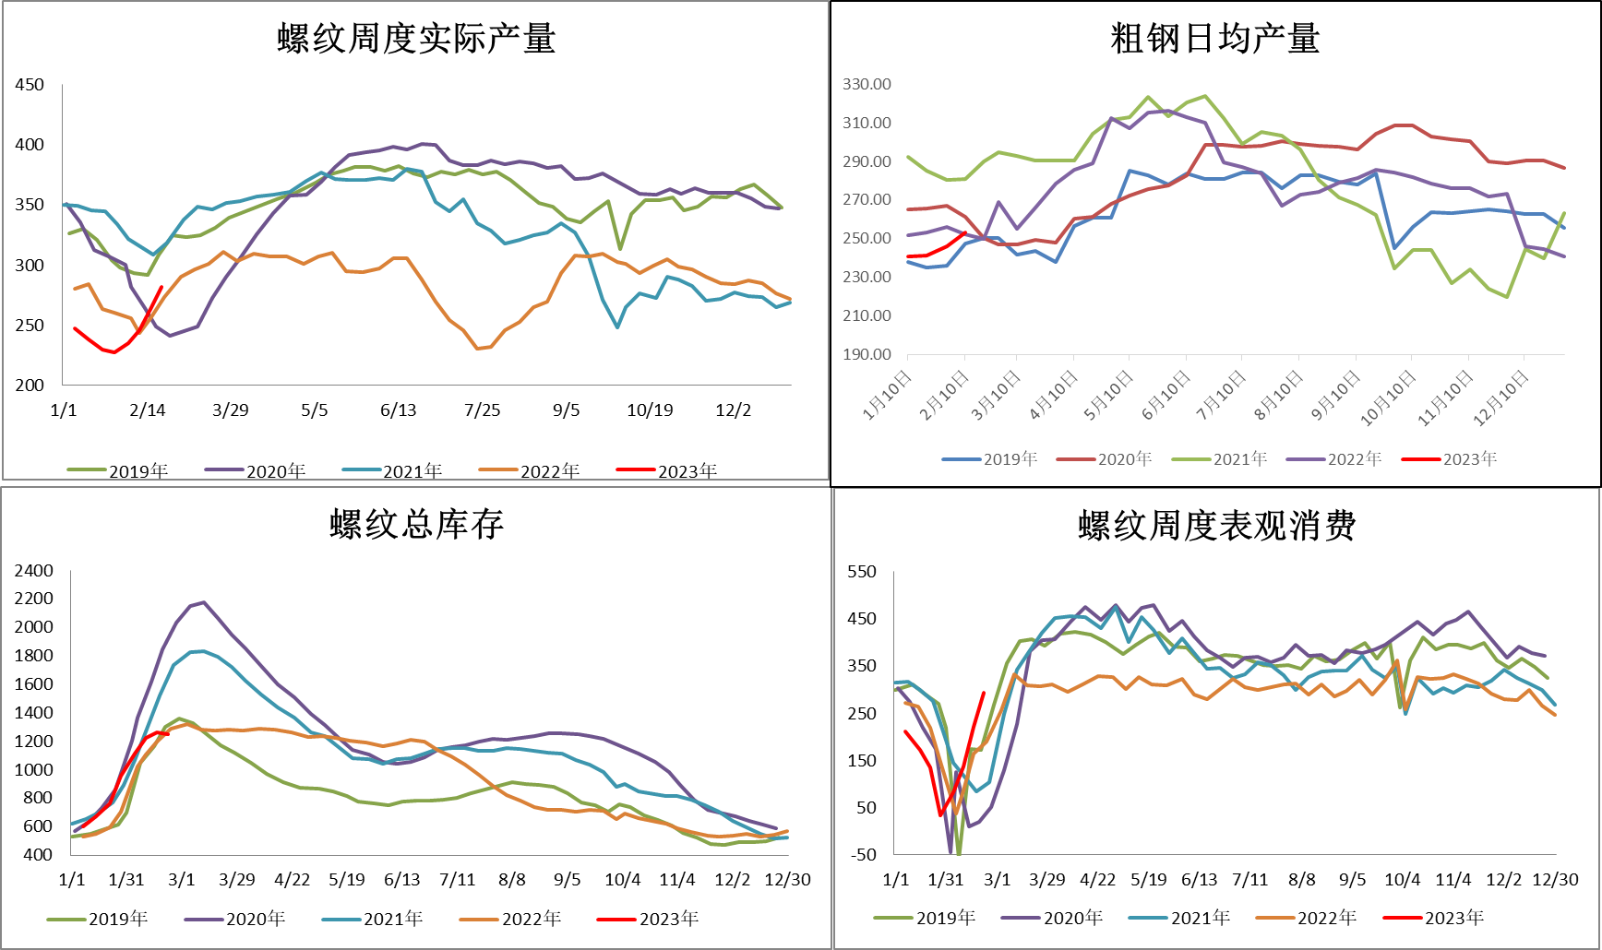
螺纹供求：需求保持快速复苏，库存峰值低于同期

Slide 5
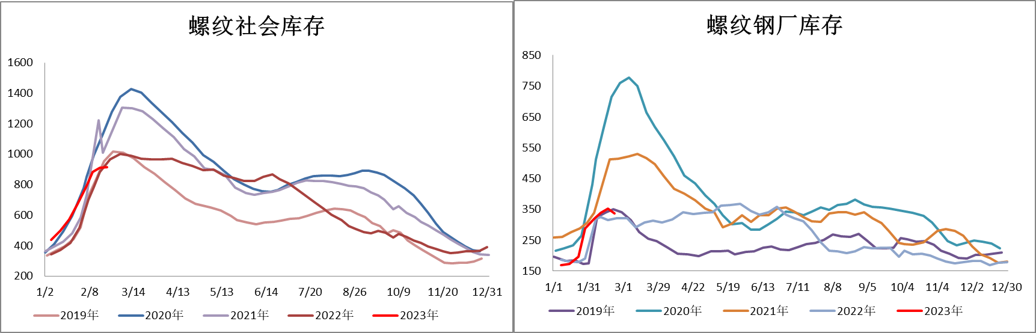
螺纹供求：需求保持快速复苏，库存峰值低于同期

Slide 6
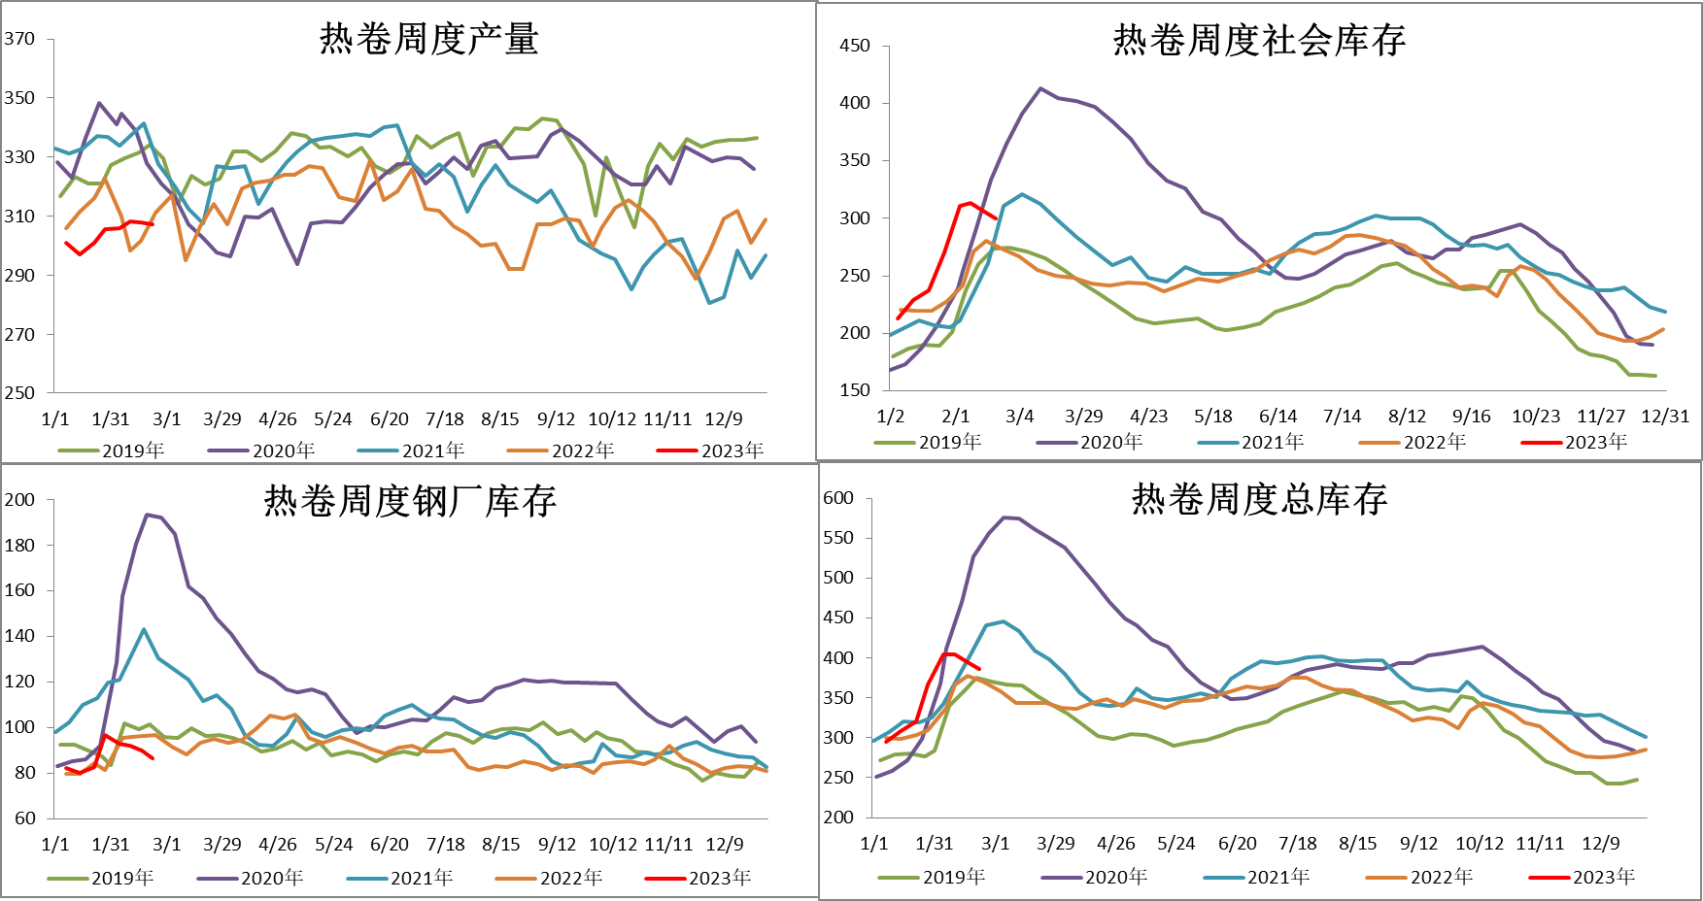
热卷供求：热卷产量复苏放缓，库存小幅回落

Slide 7
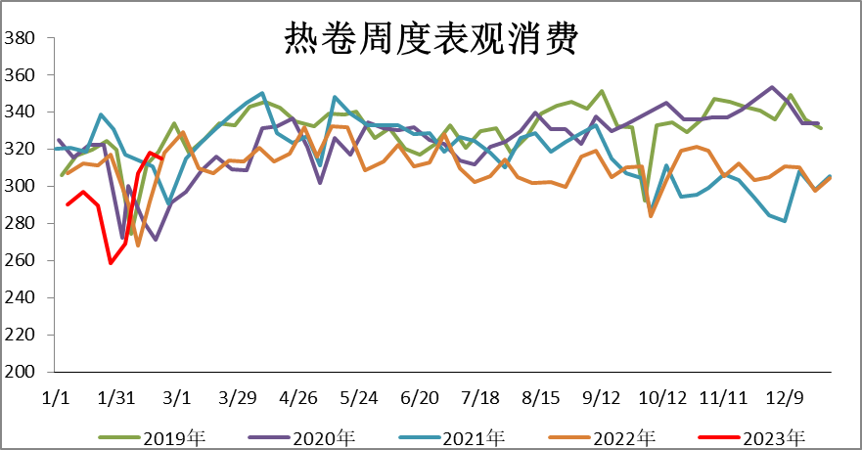
热卷供求：热卷产量复苏放缓，库存小幅回落

Slide 8
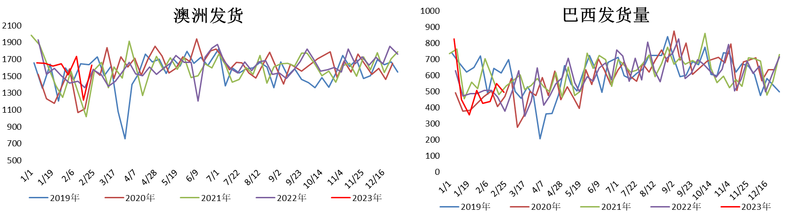
铁矿石供求：巴西发运受雨季影响，总体发运偏低

Slide 9
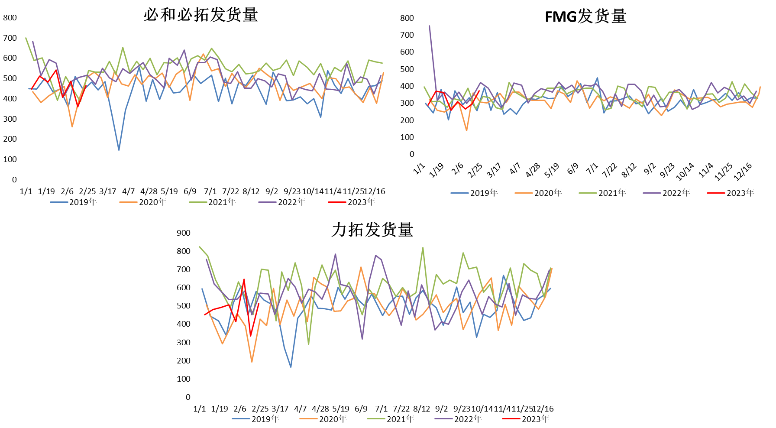
铁矿石供求：巴西发运受雨季影响，总体发运偏低

Slide 10
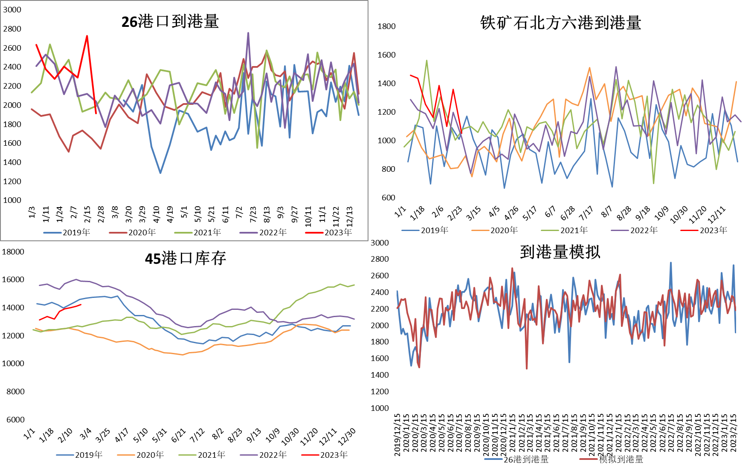
铁矿供求：到港量大幅回落，主因上期船只提前到岗

Slide 11
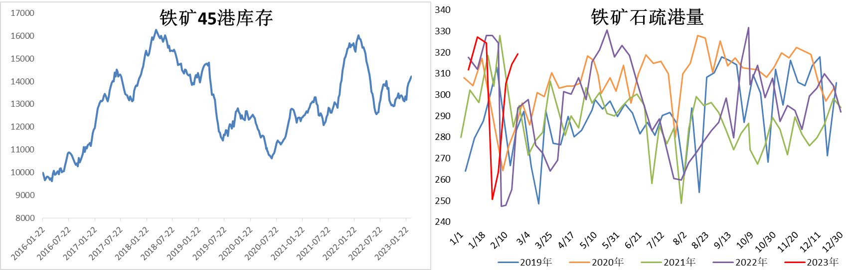
铁矿供求：到港量大幅回落，主因上期船只提前到岗

Slide 12
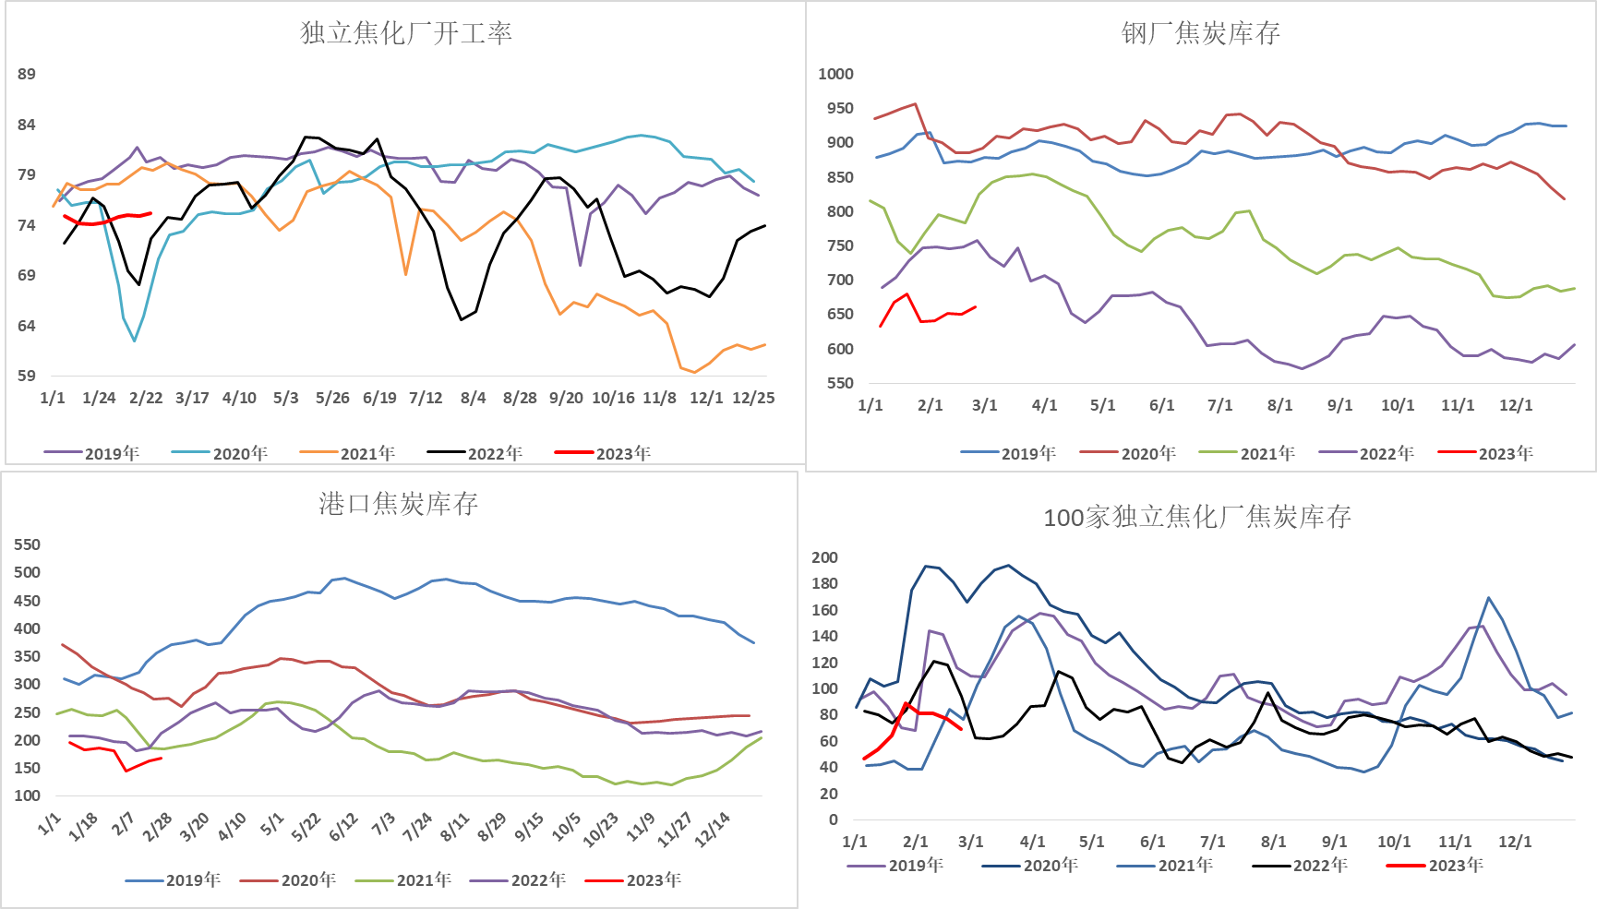
焦炭供求：钢厂补库需求持续提升，焦化厂库存下降

Slide 13
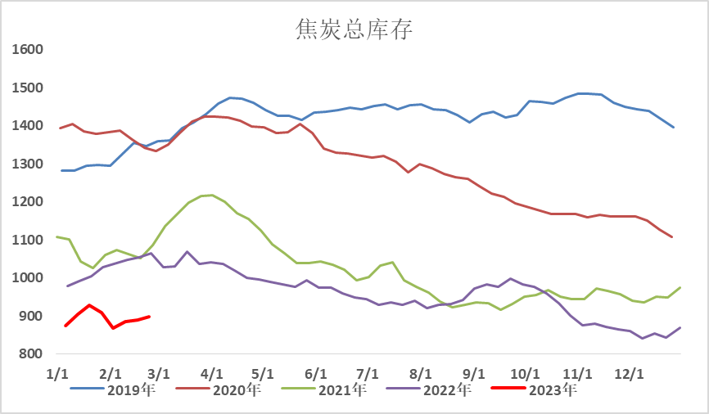
焦炭供求：钢厂补库需求持续提升，焦化厂库存下降

Slide 14
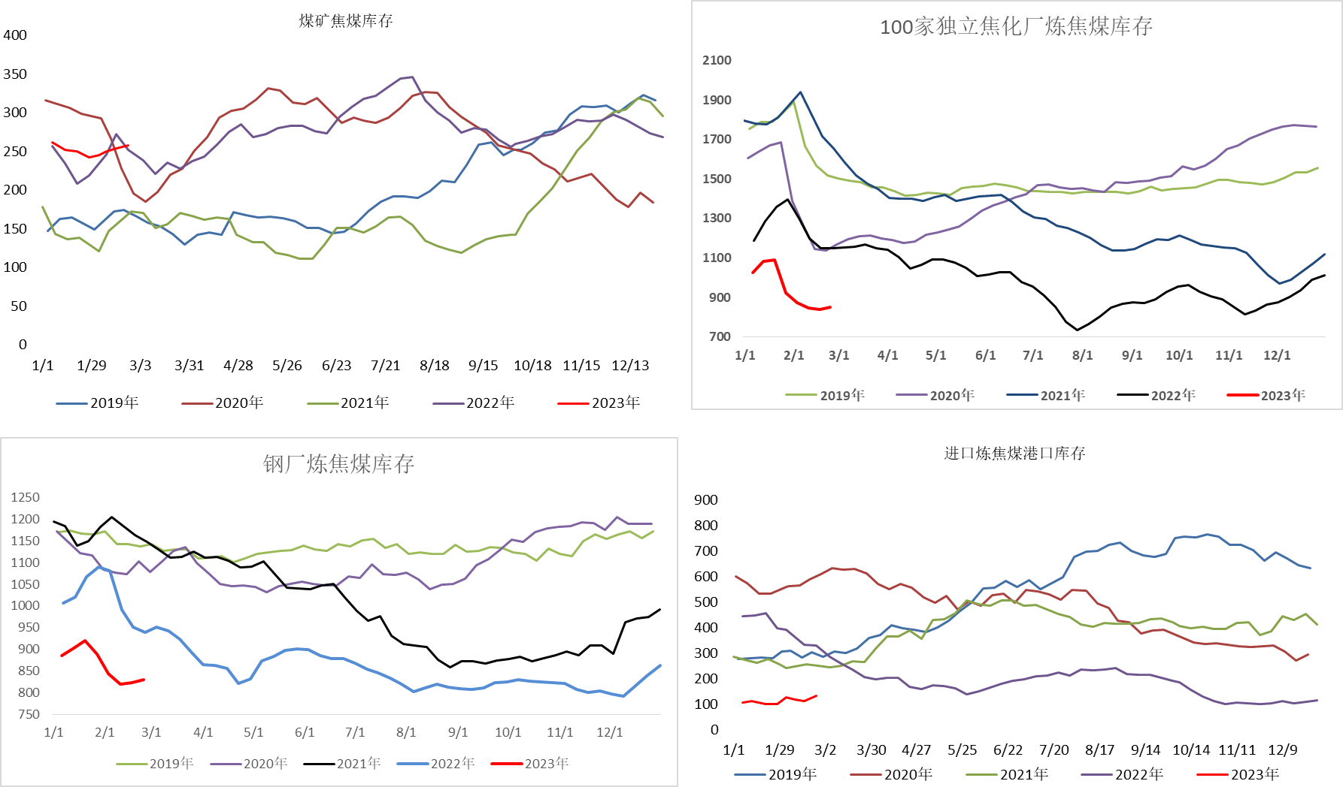
焦煤供求：内蒙煤矿供应小幅收紧，总体矛盾不大

Slide 15
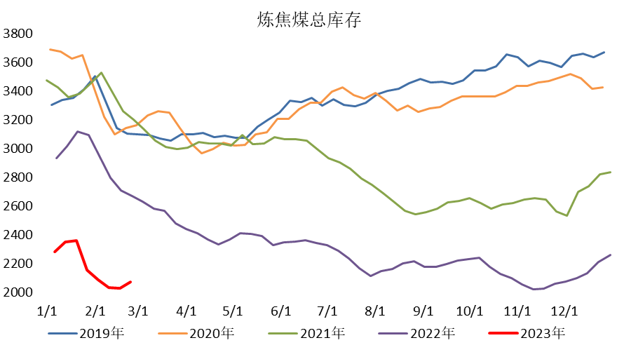
焦煤供求：内蒙煤矿供应小幅收紧，总体矛盾不大

Slide 16
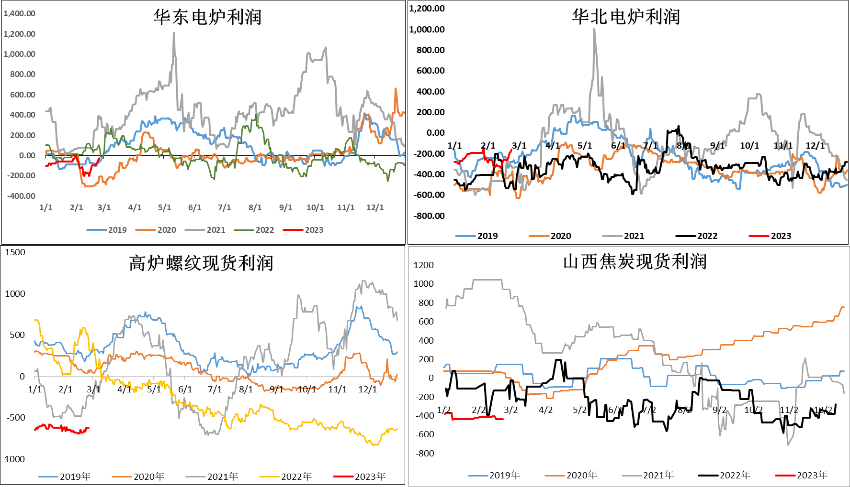
现货利润：电炉利润小幅回升，废钢供应逐步恢复

Slide 17
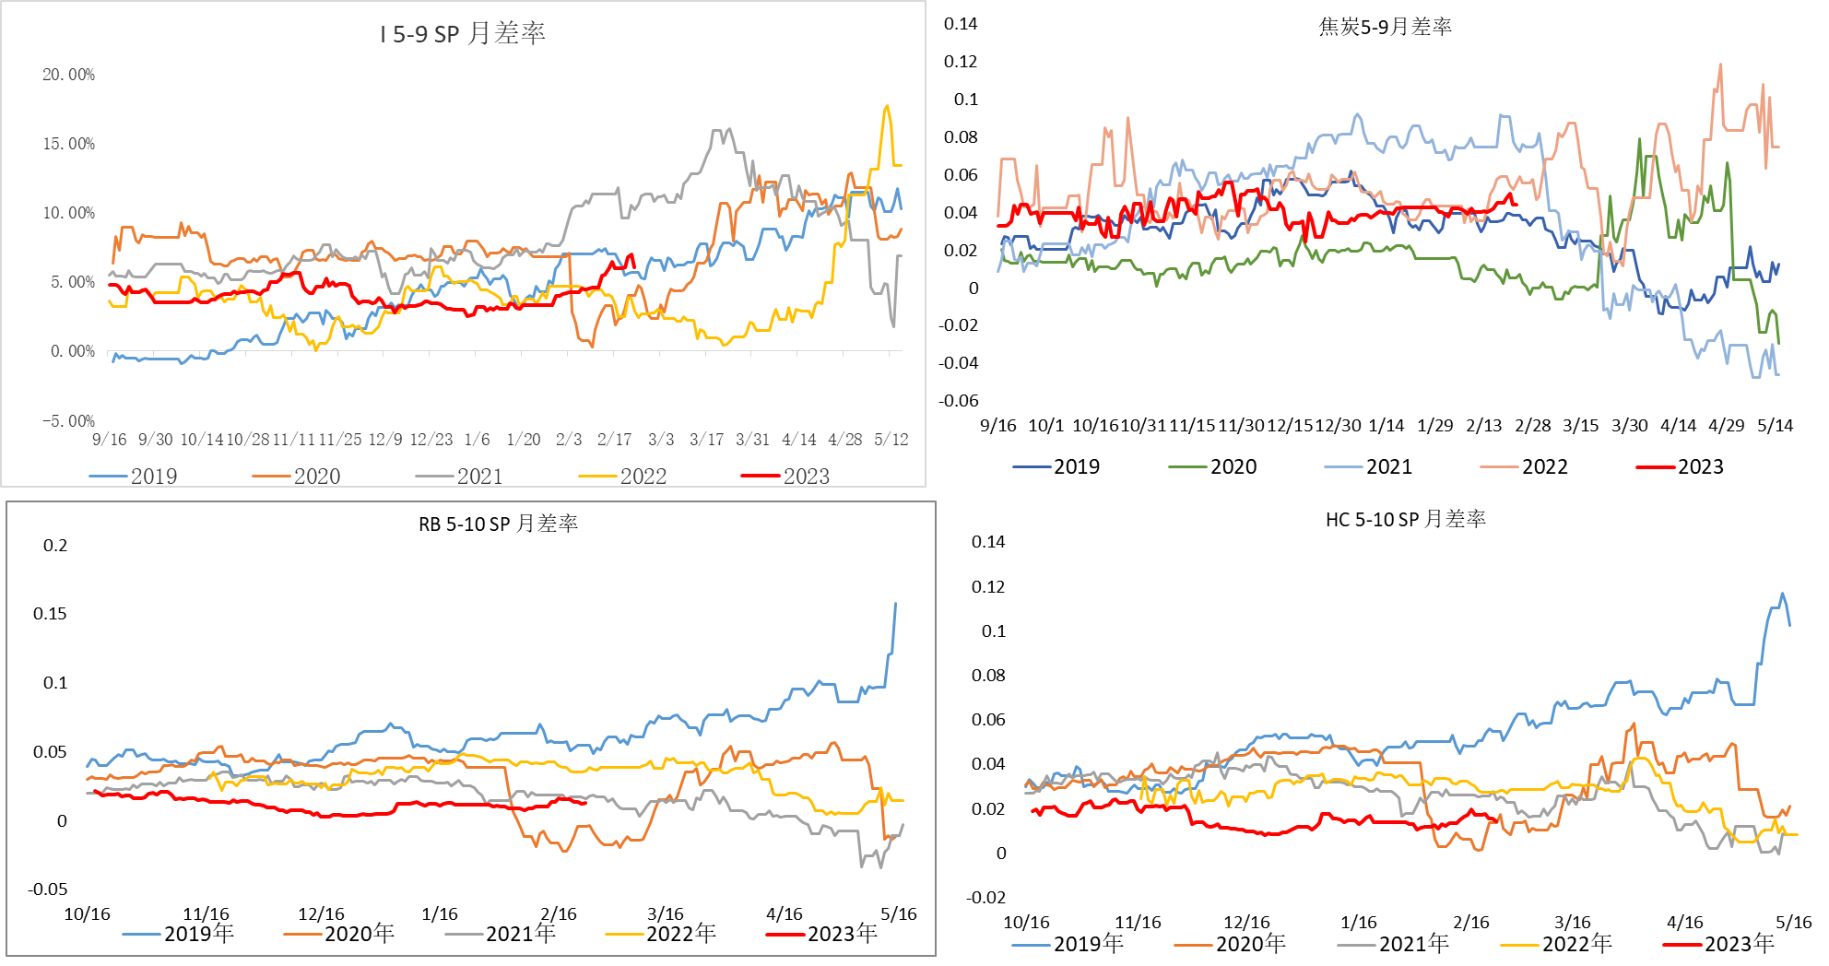
月差：各品种月差小幅震荡

Slide 18
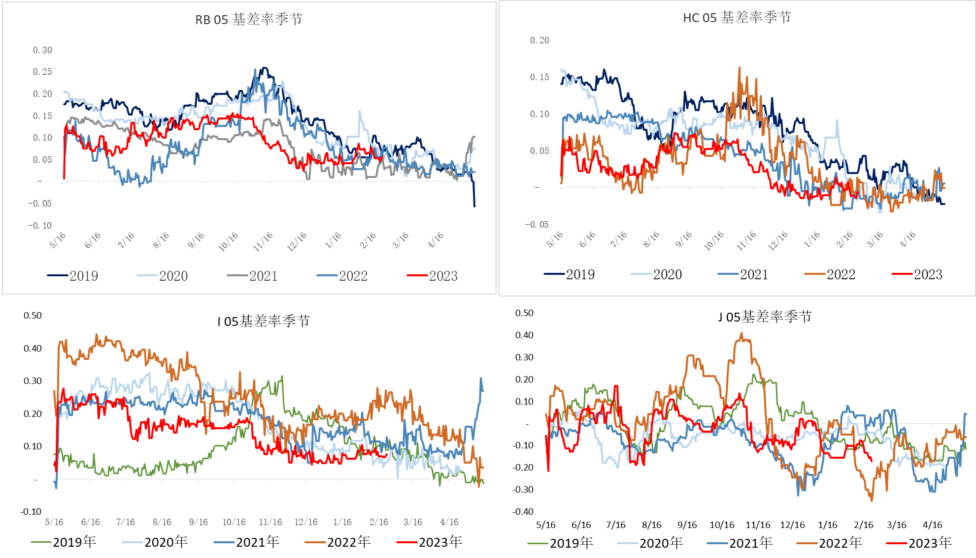
基差：焦炭期货强势上行，现货变动不大

Slide 19
免责声明
本报告的信息均来源于公开资料，我公司对这些信息的准确性和完整性不作任何保证，也不保证所包含的信息和建议不会发生任何变更。我们已力求报告内容的客观、公正，但文中的观点、结论和建议仅供参考，报告中的信息或意见并不构成所述品种的操作依据，投资者据此做出的任何投资决策与本公司和作者无关。

Slide 20


关注金石期货微信公众号
金石期货公众号
金石期货投资咨询部公众号

Slide 21
谢谢大家的观看
Thanks for watching.

